Slide 1
ЛЫЖНЫЙ
ПАТРУЛЬ
Новый подход к лыжной
подготовке дошкольников
и младших школьников

Slide 2
ВВЕДЕНИЕ
Федерация лыжных гонок Югры при поддержке Группы компаний «БерезкаГаз» предлагает новый подход к обучению дошкольников и школьников младших классов катанию на лыжах.
Цель проекта под названием «Лыжный патруль» – усовершенствовать механизм привлечения детей в лыжный спорт. Площадки для занятий могут быть размещены
в непосредственной близости от жилья и мест обучения:
в парках, у школ, на стадионах.
Необычная полоса препятствий со множеством заданий и преград способна превратить любое занятие физкультурой на лыжах в своеобразную веселую эстафету. А это, в свою очередь, вернет лыжным гонкам популярность среди детей.
«Тренироваться, играя», – именно таким девизом руководствуются создатели проекта.
«Благодаря игровой форме занятий дети с радостью познакомятся с лыжным спортом, полюбят его и будут в дальнейшем заниматься и поддерживать себя в хорошей форме.
А, возможно, почувствуют себя готовыми пойти по пути выдающихся югорских лыжников Евгения Дементьева, Александра Легкова, Сергея Устюгова»
– говорит Дмитрий Липявко, генеральный директор ООО «БерезкаГаз Компани».
В первую очередь цель данного проекта в том, чтобы привлечь детей в лыжный спорт, а не в высоких результатах.
Экспериментальные площадки проекта созданы на базе школы и детского сада Ханты-Мансийска.
Авторы надеются, что в скором времени к ним присоединятся и другие образовательные учреждения города,
а проект выйдет на национальный уровень.
ЛЫЖНЫЙ ПАТРУЛЬ

Slide 3
О ПРОЕКТЕ
В настоящее время далеко не все возможности исчерпаны на пути дальнейшего совершенствования методики обучения способам передвижения на лыжах учащихся. Наблюдая за уроками по лыжной подготовке в целом ряде городских и сельских школ, к сожалению, приходится констатировать, что подавляющее большинство учителей проводят уроки на лыжах фронтальным методом: ученики передвигаются к месту занятий и обратно в колонну по одному (во главе с учителем). Подобным образом («потоком») передвигаются учащиеся и при обучении на учебном круге, порой мешая друг другу, наступая на пятки лыж, быстро сокращая интервал
в силу различной подготовленности и скорости передвижения. При таком варианте организации учащихся на уроке учитель видит проходящего мимо ученика по длинному (где должен поместиться весь класс) кругу всего несколько раз за урок, да и то кратковременно, не успевая сделать замечания.
Предлагаем вам ознакомиться с новой методикой и подходом к лыжной
подготовке дошкольников и школьников начальных классов.
Применение полосы препятствий не только в значительной мере повышает
эмоциональность урока, увеличивает интенсивность нагрузки, моторную плотность, интерес школьников и в то же время тормозит развитие утомления.
В процессе преодоления полосы препятствий можно целенаправленно воспитывать такие важные качества, как смелость, ловкость, координацию, настойчивость в достижении поставленной цели. А полоса препятствий с элементами соревнований порой настолько увлекает школьников, что у них появляется интерес к занятиям лыжными гонками
не только на уроках, но и в спортивных секциях.
ЛЫЖНЫЙ ПАТРУЛЬ

Slide 4
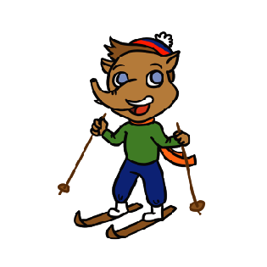
ПОЛОСА ПРЕПЯТСТВИЙ
Оборудовать полосу препятствий на любой площадке можно имея минимальное количество инвентаря.
ОБОРУДОВАНИЕ И ИНВЕНТАРЬ:
30 лыжных
комплектов
(лыжи, ботинки
с креплениями,
палки)
конусы
25-30 шт.
палки
гимнасти-
ческие
10 шт.
теннисные
мячи
10 шт.
обручи
гимнасти-
ческие
10 шт.
вешки
20 шт.
Количество инвентаря может различаться в зависимости от размера стадиона.
Подготовка стадиона
Для подготовки полосы препятствий понадобится площадка размером
50х60 метров. Подойдет баскетбольная, волейбольная или любая
другая небольшая площадка. Необходимо разметить дистанцию
для передвижения на лыжах конусами, стойками
или другими подручными средствами. На дистанции, которая
идет змейкой с поворотами, устанавливаются препятствия
из снега, арок, ставятся мини-трамплины.
Талисман проекта
Для привлечения большего интереса детей к занятиям
у проекта есть талисман – Мамонтенок.
На занятиях детей поддерживает аниматор в соответствующем костюме:
дает подсказки по прохождению препятствий, помогает на сложных этапах.
ЛЫЖНЫЙ ПАТРУЛЬ

Slide 5
ПОЛОСА ПРЕПЯТСТВИЙ
План-конспект урока по лыжной подготовке с элементами лыжного паркура
Справка: Лыжный спорт постоянно развивается. Появляются новые виды программы, предъявляющие повышенные требования к технической, тактической, физической подготовке. Между тем наблюдается снижение интереса
к занятиям лыжными гонками. Предлагаемый план-конспект является частью программы по привлечению детей в лыжный спорт. Мы должны показать, что лыжи — это увлекательно и интересно.
Место проведения:
школьный стадион.
Возрастная категория:
1-4 классы.
ЛЫЖНЫЙ ПАТРУЛЬ

Slide 6
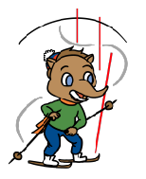
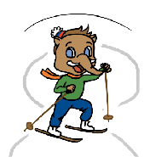
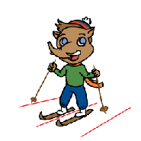
ЭТАПЫ ПОЛОСЫ ПРЕПЯТСТВИЙ
1. Слалом
Вешки ставятся
по прямой
на расстоянии
3 метра друг
от друга.
Задача: проехать
между ними.
2. Восьмерка
Из обручей или конусов выкладывается два круга по 4 метра в диаметре. Расстояние между центрами кругов – 9 метров.
В центре каждого круга ставится табличка с номером и стрелкой, указывающей очередность прохождения кругов и направление движения.
Задача: движение по заданной траектории.
3. Лесенка
Гимнастические палки кладутся
перпендикулярно направлению движения на расстоянии 40-50 см друг от друга.
Задача: перешагнуть все препятствия.
ЛЫЖНЫЙ ПАТРУЛЬ

Slide 7
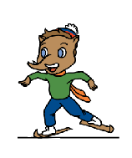
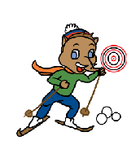
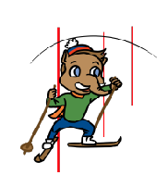
ЭТАПЫ ПОЛОСЫ ПРЕПЯТСТВИЙ
4. Зона движения
без палок
Из обручей или конусов выкладывается два круга по 4 метра в диаметре. Расстояние между центрами кругов – 9 метров.
В центре каждого круга ставится табличка с номером и стрелкой, указывающей очередность прохождения кругов и направление движения.
Задача: движение по заданной траектории.
5. Снайпер
Разметить зону для бросков
мяча в цель (ведро, корзину,
мишень или кольцо).
Задача: поразить
мишень снежком.
6. Сказочный лес
На небольшом участке трассы
выставить близко друг к другу
вешки в произвольном порядке.
Задача: преодолеть препятствие.
ЛЫЖНЫЙ ПАТРУЛЬ

Slide 8
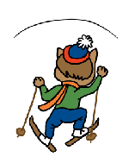
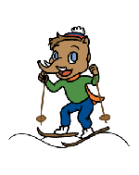
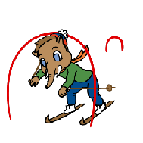
ЭТАПЫ ПОЛОСЫ ПРЕПЯТСТВИЙ
7. Обратный круг
Из обручей или конусов выкладывается круг
произвольного диаметра.
Задача: движение по кругу
в заданном направлении.
8. Разновысокая лыжня
Лыжня вырезается волнами таким образом, чтобы ее правая и левая части находились на разной высоте.
Задача: сохранить равновесие и преодолеть участок.
9. Ворота
Из вешек или палок делаются ворота.
Сами ворота располагаются змейкой.
Задача: пройти участок, не уронив ни одной вешки.
Примечание: палки можно расположить под углом, образовав домик.
ЛЫЖНЫЙ ПАТРУЛЬ

Slide 9
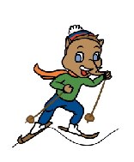
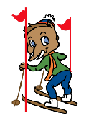
ЭТАПЫ ПОЛОСЫ ПРЕПЯТСТВИЙ
10. Волны
Последовательно насыпаются препятствия (бугры) из снега различной высоты.
Задача: пройти заданную трассу.
11. Полицейский разворот
Из двух вешек, расположенных
на расстоянии 1-1,5 метра, делаются ворота.
Задача: заехать в ворота спиной вперед.
ЛЫЖНЫЙ ПАТРУЛЬ

Slide 10
ПЛАН УРОКА
Цель:
изучение и совершенствование способов передвижения на лыжах.
Задачи:
1. Привить интерес к занятиям на лыжах.
2. Развитие координации.
3. Обучение классическим лыжным ходам.
ЧАСТЬ УРОКА
ЗАДАЧИ
СРЕДСТВА
ВРЕМЯ
МЕТОДИЧЕСКИЕ УКАЗАНИЯ
Организация
учащихся. Подго-
товка функциональ-
ных систем организ-
ма к дальнейшей
работе.
Построение,
перекличка.
Строевые упражнения
на лыжах на месте.
Равномерное передви-
жение на лыжах
по учебному кругу.
2-3 мин
3-5 мин.
10-15 мин.
ВВОДНАЯ
Для исключения заторов на трассе предлагается ориентироваться на личные возможности каждого ученика. Нужно соблюдать интервалы между учащимися
на старте. Четкая разметка
трассы и наглядное описание действий на каждом препятствии
Совершенствование техники
лыжных ходов.
Прохождение
трассы с различной
скоростью
15-20 мин.
ОСНОВНАЯ
Плавное снижение напряжённости
и эмоциональности занятия.
Уборка трассы.
Организованное движение
в учебное заведение.
ЗАКЛЮЧИТЕЛЬНАЯ
3-5 мин.
ЛЫЖНЫЙ ПАТРУЛЬ

Slide 11
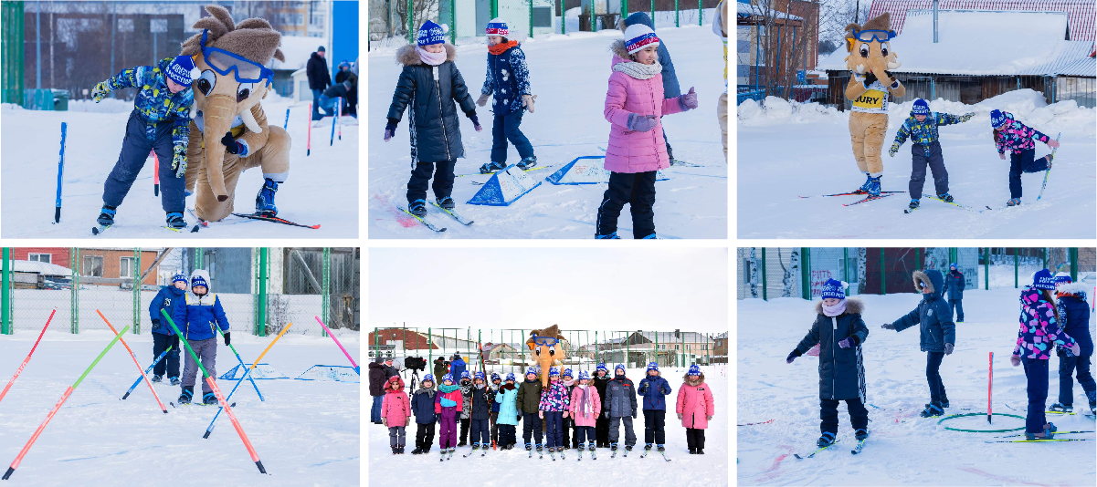
ФОТООТЧЕТ С УРОКА
ЛЫЖНЫЙ ПАТРУЛЬ

